Slide 1
Концентрації та зловживання монопольним становищем на діджитал (цифрових) ринках.
Харебава Тетяна
Адвокат Sport Labs Group

Slide 2
Антимонопольне відомство Німеччини прийняло рішення про зловживання Facebook домінуючим положенням у вигляді використання політики обробки персональних даних, що суперечить вимогам GDPR
Суть порушення: включення несправедливих умов обробки персональних даних в угоду користувача при неналежному інформуванні користувачів про ці умови
Антимонопольне відомство Німеччини встановило, що умови надання послуг ФБ, а також спосіб, обсяг збору та використання даних порушила європейські правила захисту даних
Єврокомісія наклала на Facebook штраф у розмірі €110 млн за введення в оману при покупці WhatsApp
Facebook був оштрафований за надання некоректної інформації або такої, що вводить в оману під час розслідування ЄК в 2014 році щодо придбання компанією WhatsApp, відповідно до Правил зі злиття Євросоюзу

Slide 3
Єврокомісія наклала на Google рекордний штраф в 4,34 млрд євро
Порушення правил антимонопольного законодавства ЄС
У своєму рішенні Єврокомісія визначила, що Google займається трьома видами практики, з метою закріпити своє домінуюче положення:
1) незаконне нав'язування пошукача Google Search і браузера Google Chrome;
2) незаконні виплати за ексклюзивну попередню пошукача Google Search;
3) незаконна протидія розвитку і поширенню конкуруючих операційних систем Android

Slide 4
Кейси Європейської комісії щодо зловживання домінуючим положенням
Amazon можуть оштрафувати в Європі на $ 23 млрд за порушення правил конкуренції ЄС щодо антиконкурентних угод між компаніями та / або зловживання домінуючим становищем
Єврокомісія оштрафувала Microsoft на € 561 млн за недобросовісну конкуренцію і зловживання домінуючим становищем
На думку ЄК, Amazon постійно збирає дані про активність незалежних продавців на своїй платформі і використовує цю інформацію в своїх інтересах як ритейлер, що може позначитися на конкуренції.
Порушення: невиконання вимог, пов'язаних з наданням користувачам можливості вибору в операційній системі Windows інтернет-браузера, окрім Internet Explorer.

Slide 5
статистика угод M&A 5 тех.гігантів – Microsoft, Apple, Amazon, Alphabet і Facebook
2018 – $14,4 млрд.
2016 – $29 млрд.
2017 – $14,4 млрд.
2019 – $7,2 млрд.
Експерти говорять про кінець епохи великих M&A, зазначаючи дві причини:
1) посилення регуляторного контролю;
2) відсутність у технологічних гігантів необхідності утримувати своє становище на ринку великими угодами

Slide 6
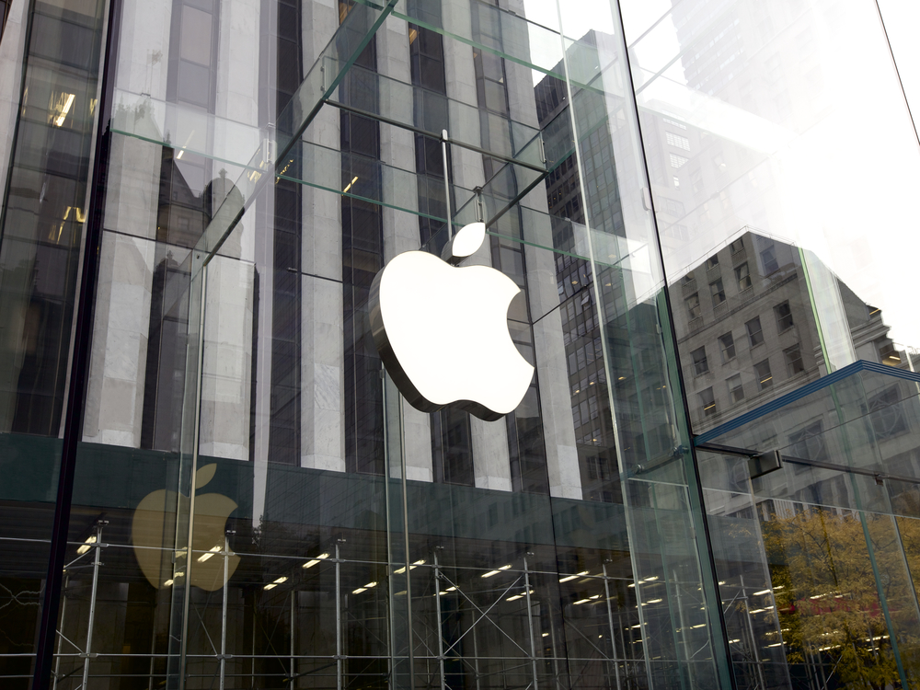
Єврокомісія не «дрімає»:
Єврокомісія в своєму прес-релізі 16 червня 2020 р повідомила про початок антимонопольного розслідування проти Apple через системи Apple Pay
Розслідування стосується умов Apple по інтеграції Apple Pay в торгові програми та сайти iPhone і iPad, обмеження Apple на доступ до функціональності системи Near Field Communication (NFC) в iPhone для платежів в магазинах, і ймовірні відмови в доступі до Apple Pay.
Apple загрожує порушення правил конкуренції ЄС щодо антиконкурентних угод між компаніями та / або зловживання домінуючим положенням.

Slide 7
Дякую за увагу!

